Slide 1
გლუკოკორტიკოიდებზე რეაგირებადი გენების ექსპრესიის განმეორებადობა ახალი RNA-seq მონაცემების გამოყენებით
ეკატერინე ცირეკიძე

Slide 2
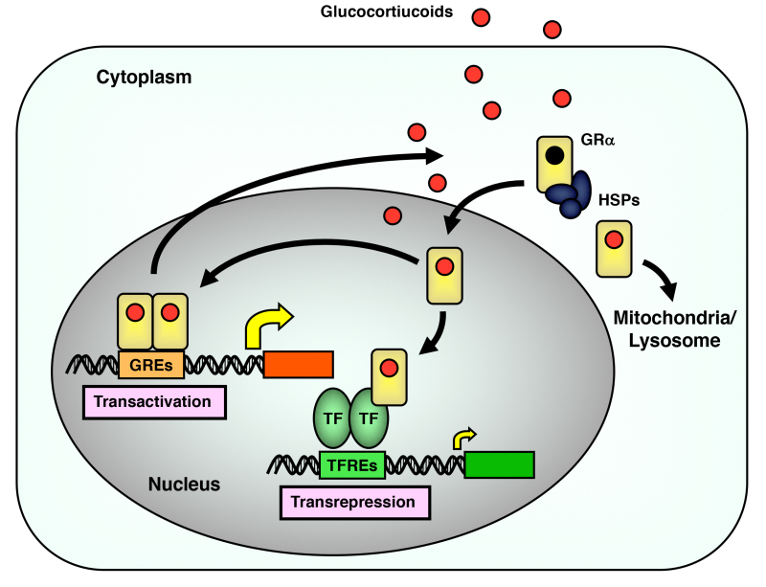
გლუკოკორტიკოიდები არეგულირებენ ანთებას გენების ექსპრესიის მეშვეობით
მრავალი კვლევაში გვხვდება გლუკოკორტიკოიდები რეაგირებად გენებად
თუმცა ექსპერიმენტები განსხვავდება დროის, ტექნოლოგიისა და ანალიზის მეთოდების მიხედვით
რეპროდუცირებადობა ბიოინფორმატიკაში კრიტიკულად მნიშვნელოვანია

Slide 3
კვლევის ამოცანა:
ძველ კვლევაში აღმოჩენილი გლუკოკორტიკოიდებზე რეაგირებადი გენები რეპროდუცირდება თუ არა ახალ, დამოუკიდებელ მონაცემებში?
ჰიპოთეზა:
გლუკოკორტიკოიდებზე რეაგირებადი ძირითადი გენები უნდა აჩვენებდნენ ერთნაირ ცვლილებებს ორივე მონაცემთა ნაკრებში.
ძველი კვლევა: GEO Accession viewer
ახალი კვლევა:GEO Accession viewer

Slide 4
გამოყენებული მონაცემები
ძველი მონაცემთა ნაკრები (GSE52778):
დექსამეტაზონი vs დაუმუშავებელი
გენების დონეზე დიფერენციული ექსპრესია
ახალი მონაცემთა ნაკრები (GSE94335):
ბუდესონიდი vs კონტროლი (vehicle)
RNA-seq
ტრანსკრიპტების დონეზე ანალიზი

Slide 5
მეთოდები
გამოვიყენე GEO-დან მიღებული დამუშავებული მონაცემები
ამის გარდა ორივე მონაცემთა ნაკრები სტანდარტიზდა: gene symbol, log2 fold change, adjusted p-value (FDR)
გამოვიყენე ერთნაირი ზღვარი: FDR < 0.05
ესენი უზრუნველყოფენ სამართლიან მონაცემების შედარებას.

Slide 6
მონაცემების შედარებადობის უზრუნველყოფა
პრობლემები:
ძველი მონაცემები: გენების სახელები
ახალი მონაცემები: ტრანსკრიპტების იდენტიფიკატორები
ერთ გენზე რამდენიმე ტრანსკრიპტი
გადაწყვეტა:
ახალი მონაცემები გარდაიქმნა გენების დონეზე
თითო გენისთვის დარჩა ყველაზე მნიშვნელოვანი ტრანსკრიპტი
შედარება ჩატარდა უნიკალურ გენებზე

Slide 7
შედეგები
მნიშვნელოვანი გენები (FDR < 0.05):
ძველი მონაცემები: 316 გენი
ახალი მონაცემები: 2534 გენი
ახალი RNA-seq მონაცემები უფრო მგრძნობიარეა და ამიტომ ავლენს მეტ მნიშვნელოვან გენურ ცვლილებას.

Slide 8
მნიშვნელოვანი გენების გადაკვეთა
ორივე მონაცემთა ნაკრებში მნიშვნელოვანი გენები: 235
Jaccard ინდექსი: ≈ 0.09
Spearman-ის კორელაცია (log2FC): ρ ≈ 0.89
ეს მიუთითებს, რომ გენები არა მხოლოდ ერთნაირად იცვლება, არამედ ცვლილების მიმართულება და სიდიდეც ძლიერად ემთხვევა.
მიუხედავად განსხვავებული ექსპერიმენტებისა, არსებობს გლუკოკორტიკოიდებზე რეაგირებადი გენების სტაბილური ბირთვი

Slide 9
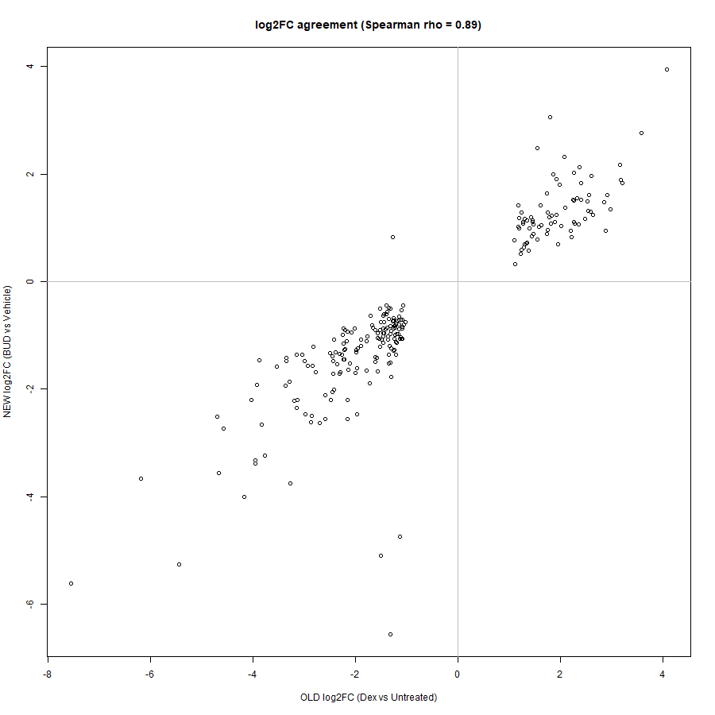
Correlation of log2 fold changes between older (Dex vs untreated) and newer (Budesonide vs vehicle) datasets for shared significant genes (Spearman ρ ≈ 0.89).

Slide 10
დასკვნა
ძველი კვლევის შედეგები ინარჩუნებს ძალას ახალ მონაცემებში
ძირითადი გენები აჩვენებენ ძლიერ თანხვედრას
ძირითადი გლუკოკორტიკოიდული პასუხი რეპროდუცირებადია
მაღალი კორელაცია ადასტურებს ძველი კვლევის შედეგების სანდოობას

Slide 11
მადლობა ყურადღებისთვის

